Slide 1
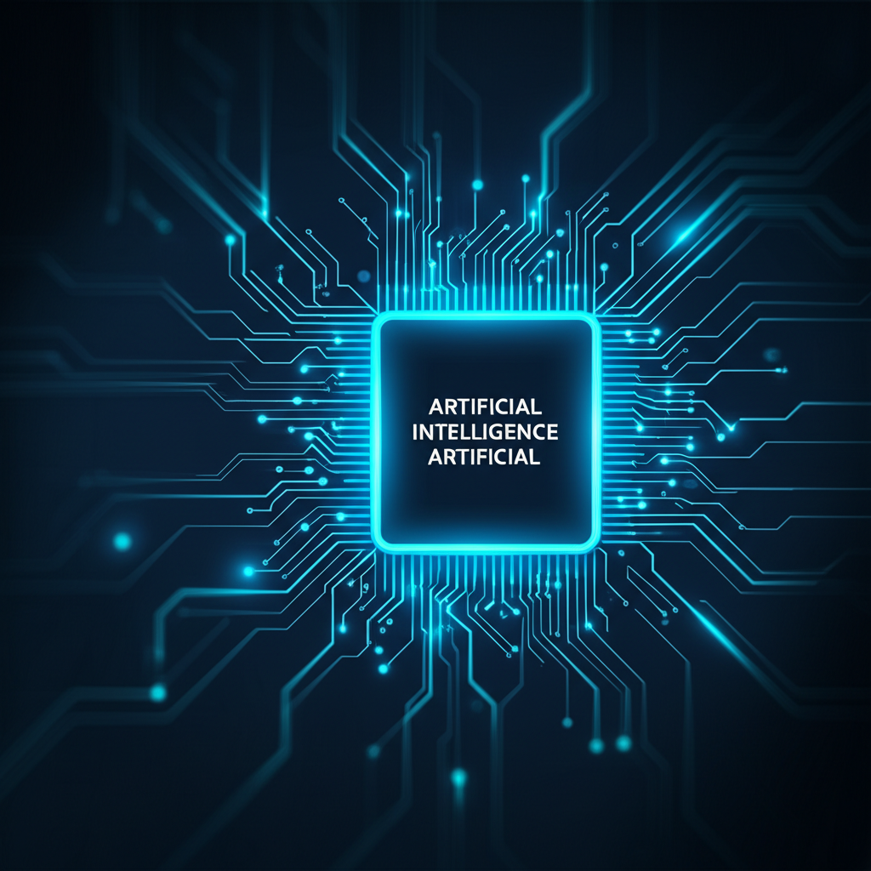
inteligencia artificial
Presentación generada por IliaGPT
10 de enero de 2026

Slide 2
Objetivos
Analizar inteligencia artificial
Revisar 5 fuentes académicas y web
Presentar hallazgos clave y visualizaciones

Slide 3
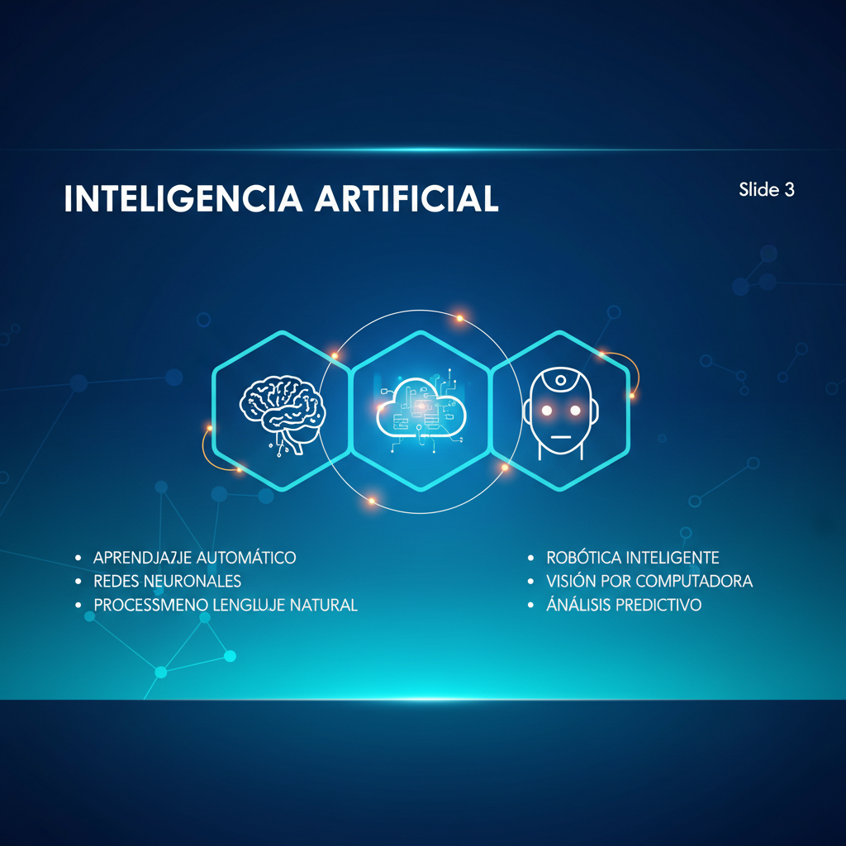
Análisis Principal
Inteligencia artificial
Inteligencia artificial
Inteligencia artificial
Artificial intelligence - Wikipedia

Slide 4
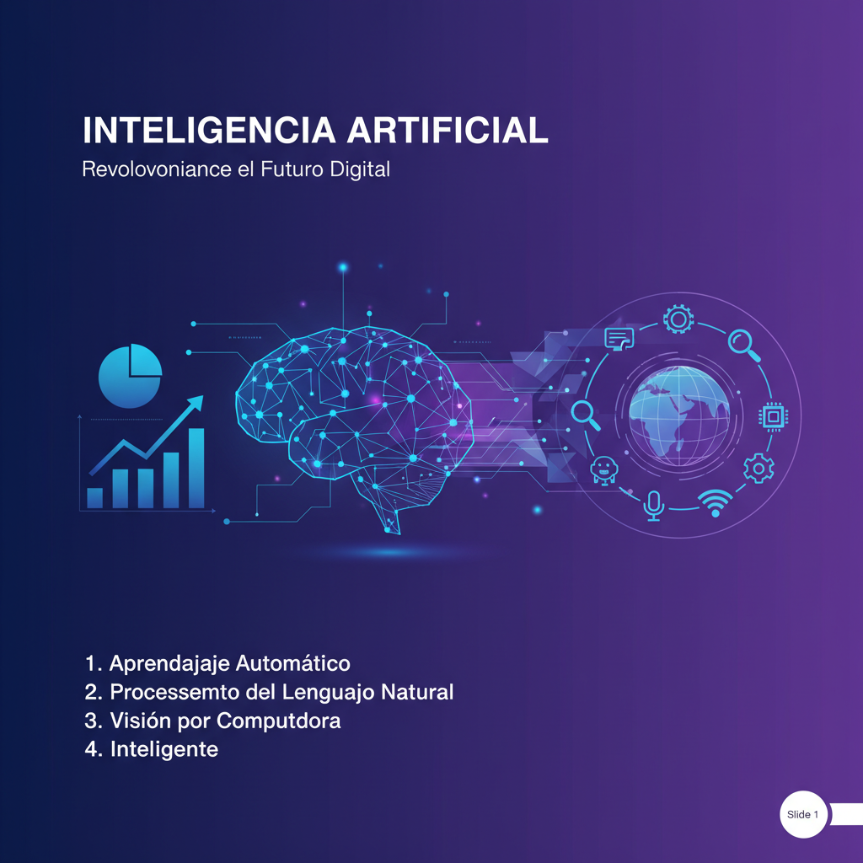
Análisis (cont.)
OpenAI

Slide 5
Datos de inteligencia artificial
Tipo de gráfica: bar
Datos ilustrativos

Slide 6
Conclusiones
Análisis de 5 fuentes sobre inteligencia artificial
Basado en 5 fuentes
1 visualizaciones generadas

Slide 7
Referencias (APA 7ma ed.)
L Rouhiainen (2018). Inteligencia artificial. Recuperado de https://camtamaulipas.edu.mx/libreria/files/original/3a4c8164ee4715e2748eee3a7eb7cd3b.pdf
MA Boden (2017). Inteligencia artificial. Recuperado de https://books.google.com/books?hl=es&lr=&id=LCnYDwAAQBAJ&oi=fnd&pg=PT3&dq=inteligencia+artificial&ots=dsVtvZdMjc&sig=ng6JgKQVa5hUzDhItOQy2e51KkY
JC Ponce Gallegos, A Torres Soto… (2014). Inteligencia artificial. Recuperado de https://rephip.unr.edu.ar/bitstream/handle/2133/17686/1520250496_Inteligencia-Artificial-CC-BY-SA-3.0-86.pdf
Web. (2026). Artificial intelligence - Wikipedia. Recuperado de https://en.wikipedia.org/wiki/Artificial_intelligence
Web. (2026). OpenAI. Recuperado de https://openai.com/

